Slide 1
Άνοια
Βλοτινού Πηνελόπη
Επίκουρη Καθηγήτρια, Τμήμα Εργοθεραπείας
Πανεπιστήμιο Δυτικής Αττικής

Slide 2
Τι είναι η άνοια?
Νευροεκφυλιστική, προοδευτική νόσος
Σηματοδοτείται από : δυσκολίες στη μνήμη, γνωστικά ελλείμματα, συμπεριφορικές αλλαγές που αλλοιώνουν την κοινωνική εικόνα και την εκτελεστική ικανότητα του ατόμου
Άνοια

Slide 3
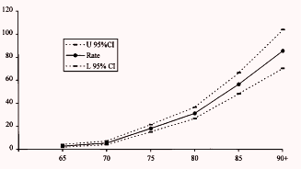
Επιδημιολογικά στοιχεία
Άνοια
(Prince, Bryce et al., 2013)
H Άνοια Alzheimer αφορά στο 60-70% των περιπτώσεων άνοιας
Άνοια τύπου Alzheimer’s
To 1-2% των ατόμων άνω των 65 ετών νοσούν
Κόστος περίθαλψης
(Hurd, Martorell et al.,2015)
818 δισ Δολάρια για την άνοια
Στην Ευρώπη το 13,4 εκατ. Νοσούν
Κατά προσέγγιση ζουν 900 εκατομμύρια άτομα άνω των 60 ετών, και τα 46.8 εκατ. Πάσχουν από άνοια
Κάθε 20 έτη ο αριθμός διπλασιάζεται με την πιθανότητα να αγγίξει τα 74,7 εκατομ. Το 2050.
Στην Ελλάδα το 1,77% των ηλικιωμένων πάσχουν (έναντι 1,5% 5 στην Ευρώπη)
Η ηλικία των 65 είναι ορόσημο για την έναρξη της άνοιας
Εμφανίζεται σε 1/14 άνω των 65 ετών, σε 1/6 άνω των 80 ετών
Διάγραμμα. Προσδιορισμός επιπολασμού της νόσου Altheimer ανά 1000 άτομα. (U=upper, L=Lower)Τροποποιημένο από European Studies of Dementia pooled analyses.(Launer,L., Andersen K., Dewey M., et al, 1999)
…το 1,1% του Παγκόσμιου ακαθάριστου προϊόντος παγκοσμίως

Slide 4
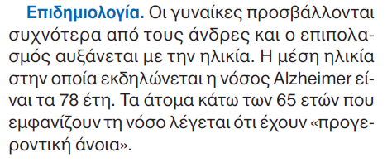
Έναρξη άνοιας…
Πρώιμη έναρξη ( <65 έτη) αφορά το 5-10% των νοσούντων
Αργή έναρξη (>65 έτη)
Τι συμβαίνει στην Άνοια;
-Συγκεκριμένες ομάδες νευρώνων πεθαίνουν

Slide 7
Alzheimer

Slide 8
Τύποι άνοιας
Διαταραχές που οδηγούν σε άνοια | Επιπολασμός και επίδραση φύλου/ γένους
Άνοια Alzheimer | -περιλαμβάνει το 60-80% όλων των περιπτώσεων - περίπου διπλάσιος κίνδυνος νόσησης για τις γυναίκες έναντι των ανδρών - μικρότερο προσδόκιμο ζωής μετά της διάγνωσης για τους άνδρες (Seshadri et al., 1997)
Αγγειακή άνοια | -περιλαμβάνει το 10-20% των περιπτώσεων με άνοια -οι παράγοντες κινδύνου για αγγειακή ή πολυεμφρακτική άνοια είναι περισσότερο κοινοί στους άνδρες, αλλά έχουν μεγαλύτερη βαρύτητα επίπτωσης στις γυναίκες (Appelros et al., 2009)
Άνοια με σωμάτια Lewy bodies | -επικάλυψη με Παρκινσονικά χαρακτηριστικά άνοιας - μεγαλύτερος επιπολασμός στους άνδρες από ότι στις γυναίκες (4.8 vs 2.2, Farrer et al., 1997)
Άνοια με παρκινσονικά στοιχεία | -η νόσος Parkinson εμφανίζει υψηλότερο ποσοστό εμφάνισης σε άνδρες σε σχέση με τις γυναίκες -Γρηγορότερη έναρξη στους άνδρες -βαρύτερη έκφραση στους άνδρες (Gilles et al., 2014;Augustine et al., 2015)
Μικτή άνοια | -αποτελεί συχνότερα ένα συνδυασμό στοιχείων αγγειακής άνοιας και άνοιας Alzheimer -συχνότερη σε άνδρες παρά σε γυναίκες (Langa et al., 2004)
Φυσιολογικής πίεσης υδροκέφαλος | -ο επιπολασμός ποικίλει αναλόγως της έρευνας, περίπου 1,3% επί των ανοιών -Διπλάσιας συχνότητας σε άνδρες άνω των 60ετών έναντι των γυναικών (σε κάποιες έρευνες ωστόσο τα ποσοστά παρουσιάζονται ισότιμα) (Martin –Laez et al.,2016)

Slide 9
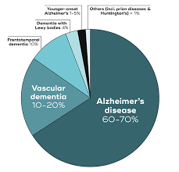
Μετωποκροταφική άνοια | -γρηγορότερη έναρξη σε άτομα με εγκεφαλικό τραυματισμό ή περιστατικά απώλειας συνείδησης -μεγαλύτερη πιθανότητα νόσησης σε άνδρες -το φύλο δεν διαδραματίζει ρόλο στο προσδόκιμο ζωής μετά τη διάγνωση (Benardi et al.,2012; Onyike et al., 2013)
Νόσος Creutzfeld-Jacob | -Συχνότητα:1.26 περιπτώσεις / εκατομμύριο πληθυσμού -Δεν υπάρχουν στοιχεία συσχέτισης με το φύλο (Gubbels et al., 2012)

Slide 10
Συμπτωματολογία νόσου Alzheimer’s
 | Μνήμη/προσανατολισμός | Γλώσσα | Λειτουργικότητα | Ψυχοσυναισθηματικό επίπεδο | MMSE
Ήπια Άνοια Alzheimer | Μνημονικές διαταραχές Χρονικός αποπροσανατιλισμός | Γλωσσικές δυσκολίες | Ήπια διαταραχή σε εκτέλεση καθημερινών δραστηριοτήτων | Αλλαγές συναισθήματος/ κοινωνική απόσυρση | 21-25
Μέσης Βαρύτητας | Μνημονικές διαταραχές Χωρικός /χρονικός αποπροσανατολισμός | Επιβάρυνση λεκτικής και γραπτής επικοινωνίας | Δυσκολίες επίλυσης προβλημάτων Ανάγκη επίβλεψης για πολλές δραστηριότητες | Νευροψυχιατρικά προβλήματα | 11-20
Σοβαρού βαθμού βαρύτητας Άνοια | Απώλεια ικανότητας πρόσφατων καταγραφών, (μνήμης εργασίας) | Απώλεια λεκτικής επικοινωνίας | Εξάρτηση για διατήρηση στην καθημερινότητα | Διαταραγμένη συμπεριφορά, αντίδραση/θυμός | 0-10
MMSE: Mini Mental State Examination

Slide 12
Βασικές περιοχές που επηρεάζονται
Νεοφλοιός: (υψηλότερου επιπέδου αισθητηριακές περιοχές, σκέψη και κρίση, εργαζόμενη, βραχύχρονη και μακρόχρονη μνήμη)
Ιππόκαμπος (επεισοδιακή μνήμη, χωρική μνήμη)
Αμυγδαλή (συναισθηματική μνήμη)
Πυρήνας κάτω ελαίας (ρύθμιση ακετυλοχολίνης)
Πυρήνες Raphe (σεροτονίνη, ρυθμίστής διάθεσης)(Frazer A., et al. 1999)
Υπομέλανας τόπος(νορεπινεφρίνη, προσοχή, πίεση αίματος, υπνος, ημερήσιος κύκλος)

Slide 13
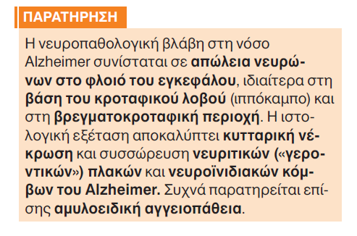
Ο εγκέφαλος μετά τη νόσο Alzheimer και στο φυσιολογικό γήρας

Slide 14
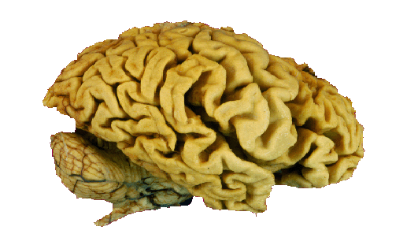
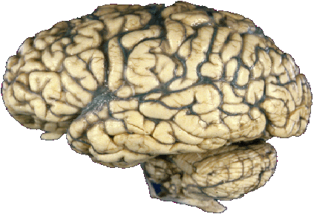
Προδιαθεσικοί παράγοντες και αιτίες εμφάνισης άνοιας
APOE , tau
Alzheimer’s
Φυσιολογικό γήρας
Ατροφία …..

Slide 15
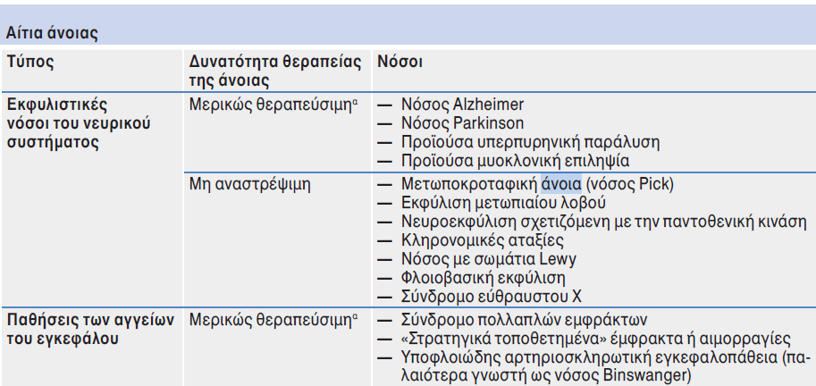

Slide 18
Προδιαθεσικοί Παράγοντες | Relative Risk [RR]/ Confidence Internal [CI]
Δημογραφικοί: Ηλικία ------------ κληρονομικότητα Φύλο Εκπαιδευτικό προφίλ
Προφίλ ζωής: Καθιστική ζωή | RR,1.82;95% CI, 1.19-2.78, <30 min άσκησης /5 φορές την εβδομάδα (Sofi et al., 2011)
Κάπνισμα | RR, 1.59; 95% CI, 1.15 to 2.20
Παχυσαρκία | BMI >30kg/m2, RR, 1.60; 95% CI, 1.34 to 1.92 (Kalmijn et al.,1997)
Κατανάλωση αλκοόλ (μέση ποσότητα)
Οργανικές δυσλειτουργίες: Διαβήτης τύπου 2 | 20 to 79 years old; RR, 1.46; 95% CI, 1.20 to 1.77
Υπερχοληστεριναιμία | ≥6.5 mmol/L; odds ratio [OR], 2.1; 95% CI, 1.0 to 4.4
Εγκεφαλικό επεισόδιο
Αναπνευστική δυσχέρεια
Διαταραγμένη όραση
Καρωτιδική αθηροσκλήρωση
Θυρεοειδική βλάβη | (Xu, Tan et al., 2015)
Χρόνια νεφρική ανεπάρκεια | OR, 1.65; 95% CI, 1.32 to 2.05 (Etgen et al., 2012)
Αγγειακής αιτιολογίας: Κολπική μαρμαρυγή | 2.61; 95% CI, 1.05 to 6.4 (Rusanen et al., 2014)
Υπέρταση | 35 to 64 years old; RR, 1.61; 95% CI, 1.16 to 2.24
Χαμηλή διαστολική πίεση
Εξωγενείς παράγοντες: Τραυματισμός κεφαλής
Συναισθηματική επιβάρυνση:Κατάθλιψη | RR, 1.37; 95% CI, 1.05 to 1.78 (Norton et al., 2014)

Slide 20
Παρεμβάσεις οι οποίες θα μπορούσαν να προλάβουν ή να καθυστερήσουν την άνοια (?)
Αντιυπερτασική αγωγή
Οιστρογόνα
NSAIDs (naproxen & celecoxib)
Βιταμίνη Β, Φυλικό οξύ
PPAR- gamma agonists
Ωμέγα 3 λιπαρά

Slide 21
Παράγοντες που περιορίζουν τον κίνδυνο εμφάνισης Άνοιας
Καλό γονιδίωμα (απουσία Αρο Ε)
Υγιεινή δίαιτα
Επαρκής ύπνος
Συνεχής γνωστική εκπαίδευση
Διατήρηση κοινωνικών σχέσεων
Άσκηση!

Slide 24
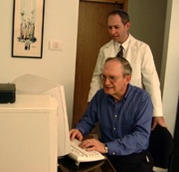
Τι χαρακτηριστικά παρουσιάζει κάθε στάδιο στην άνοια?
Ήπια κατηγορία
Συμπτώματα που μοιάζουν με εκείνα του γήρατος
δυσκολία αφομοίωσης νέων πληροφοριών σχετιζόμενων με κινητικούς σχεδιασμούς
-εντός φυσιολογικών ορίων ωστόσο η φυσική τους δραστηριότητα
- μερική απουσία από δραστηριότητες που απαιτούν αντοχή αλλά και μεγάλο εύρος συγκέντρωσης προσοχής

Slide 25
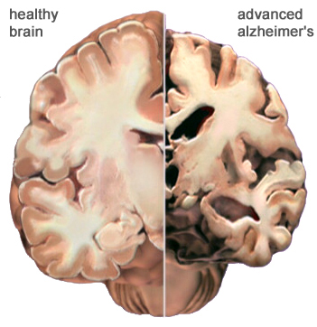
Κατηγορία Μέσης Σοβαρότητας
Σοβαρή κατηγορία
Κινητικές δυσκολίες
Κινητική απραξία
Δυσκολίες λόγου και σίτισης
Ανεπαρκής σωματογνωσία
Ανεπαρκής κιναισθησία
Ανεπάρκεια σε κάθε δραστηριότητα που εμπεριέχει σκόπιμη και οργανωμένη κίνηση
Δεν αναγνωρίζει οικεία άτομα
Αδυναμία συγκέντρωσης
Χωρίς απόδοση γνωστική
Δυσκολία εκτέλεσης δραστηριοτήτων ( ατομική υγιεινή, οικία, εργασία, μεταφορά) λόγω αδυναμίας σχεδιασμού αλλά και εκτέλεσης της κίνησης
Ξεχνάει τόπους και διαδρομές
Ξεχνάει πρόσωπα που δεν είναι κοντινοί του άνθρωποι
Ενδεχόμενη υπερκινητικότητα
Προβλήματα ισορροπίας
Προβλήματα ιδιοδεκτικότητας

Slide 26
Πως αξιολογείται ένας ηλικιωμένος με αναφερόμενες δυσκολίες μνήμης;
ΜMSE
MoCa

Slide 27
Μη φαρμακευτικές παρεμβάσεις στην άνοια
Εργοθεραπεία
Στοχοκατευθυνομενες δραστηριότητες επανεκπαίδευσης και συντήρησης ανεξαρτησίας ασθενών
Άλλες παρεμβάσεις: μουσικοθεραπεία, Χοροθεραπεία, δραματοθεραπεία
Λογοθεραπεία (ολιστική θεώρηση της επικοινωνίας, στην επιλεκτική πρόταση στη θεραπεία και στην καθημερινή αγωγή)
Φυσικοθεραπεία χρήση φυσικών μέσων για συντήρηση κινητικών δεξιοτήτων και ανάκτηση εύρους κίνησης- παρέμβαση σε παθολογικές καταστάσεις
Ψυχολογική υποστήριξη
Άσκηση

Slide 28
Στόχοι ενός εργοθεραπευτικού προγράμματος σε ανοϊκούς ασθενείς
Προαγωγή της υγείας των ασθενών μέσω της διατήρησης της λειτουργικότητας- επανεκπαίδευση σε ρόλους καθημερινότητας
Αποκατάσταση και Συντήρηση: Επανεκπαίδευση σε γνωστικές δεξιότητες
Επανεκπαίδευση σε κινητικές δεξιότητες (εύρος κίνησης, δύναμη, αντοχή)
Τροποποιήσεις στην καθημερινή ζωή: - βοηθήματα, προσαρμογές σε αντικείμενα, μείωση των προσδοκομενων στόχων

Slide 29
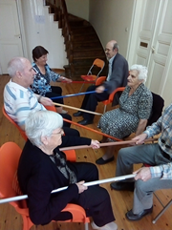
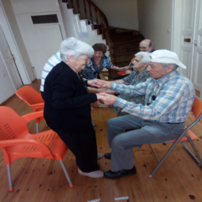
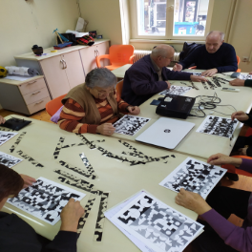
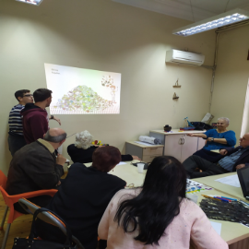
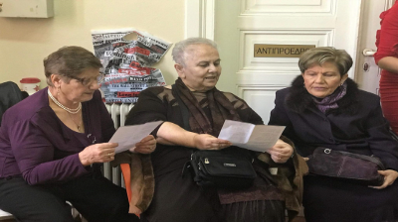
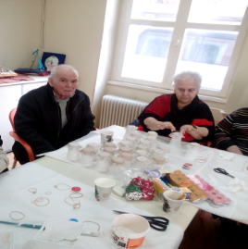
Ομαδικά προγράμματα
Ομάδες Κινητικής Παρέμβασης
Ομάδες Γνωστικής παρέμβασης
Ομάδες Έκφρασης & Δραματοποίησης
Ομάδες Εκπαίδευσης Φροντιστών
Ομάδες κοινωνικών Δεξιοτήτων
Ομάδες Κατασκευαστικών Δεξιοτήτων

Slide 30
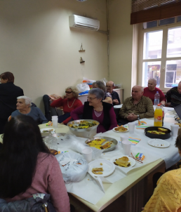
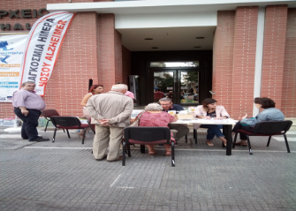
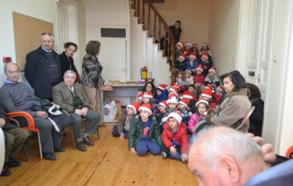
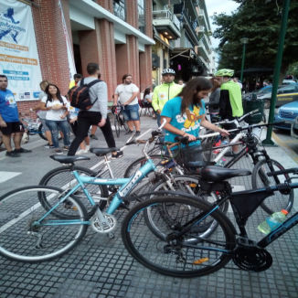
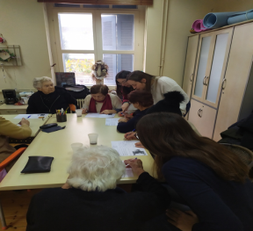
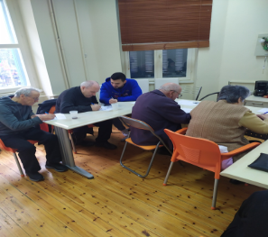
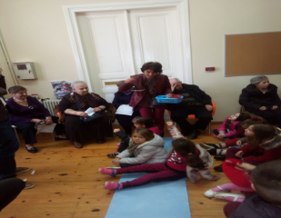
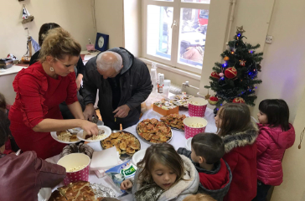
Προγράμματα Δραστηριοτήτων Καθημερινής Ζωής
Προγράμματα Ευαισθητοποίησης Κοινότητας
Προγράμματα Εκπαίδευσης νέων συναδέλφων
Προγράμματα Αλληλεπίδρασης Ηλικιωμένων- Παιδιών

